Slide 1

SZKOLNY KLUB WOLONTARIATU SZKOŁA PODSTAWOWA W TRZĘŚNIEWIE
„Nie możemy robić rzeczy wielkich,
ale możemy robić rzeczy małe z miłością”
Św. Matka Teresa z Kalkuty

Slide 2

Od września 2017r. działa w naszej szkole
SZKOLNY KLUB WOLONTARIATU.
Głównym jego celem jest aktywizowanie uczniów do działań na rzecz środowiska szkolnego i lokalnego. Rozwijanie zainteresowań uczniów i umiejętności społecznych, ale przede wszystkim kształtowanie wrażliwości i otwartość na drugiego człowieka oraz bezinteresowna pomoc innym.

Slide 3
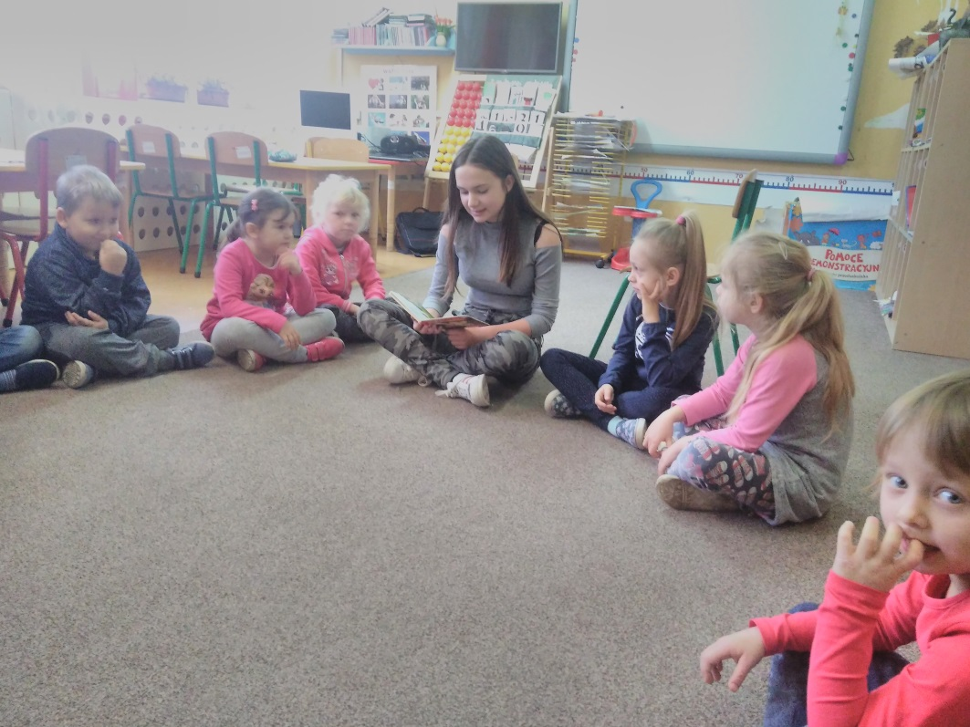
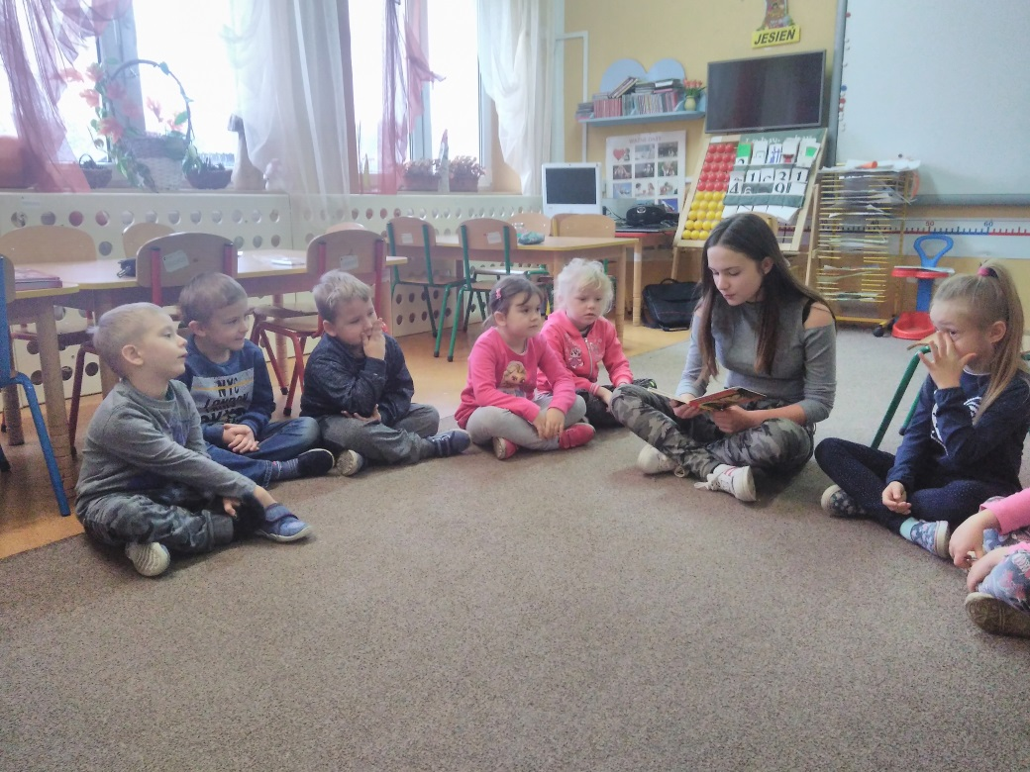
DZIAŁANIA NASZEGO KLUBU
Udział w akcji „Cała Polska czyta dzieciom”

Slide 4
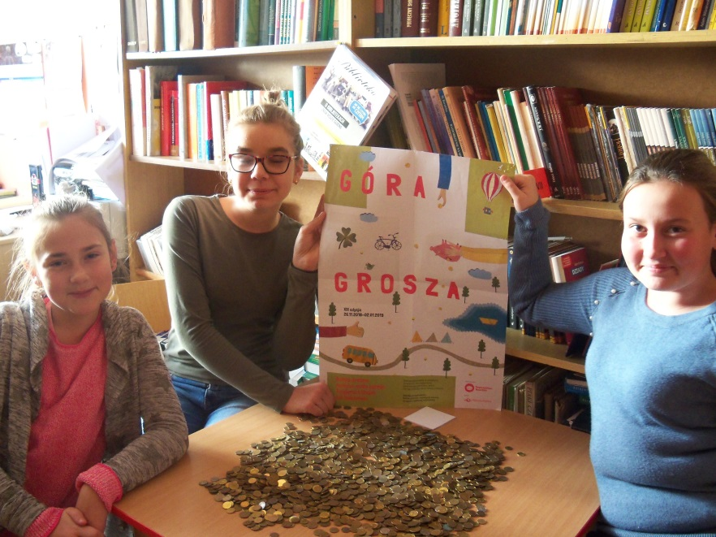
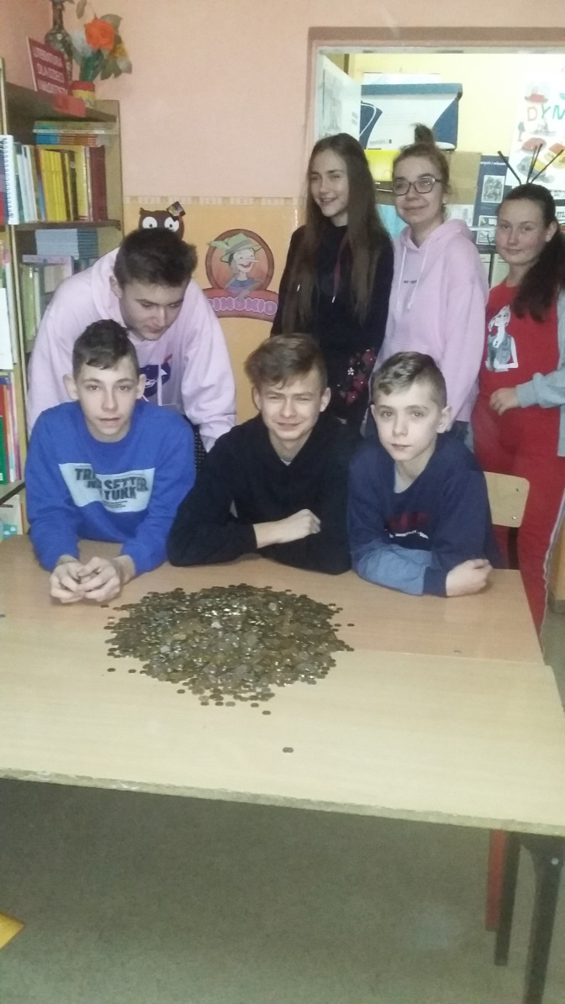
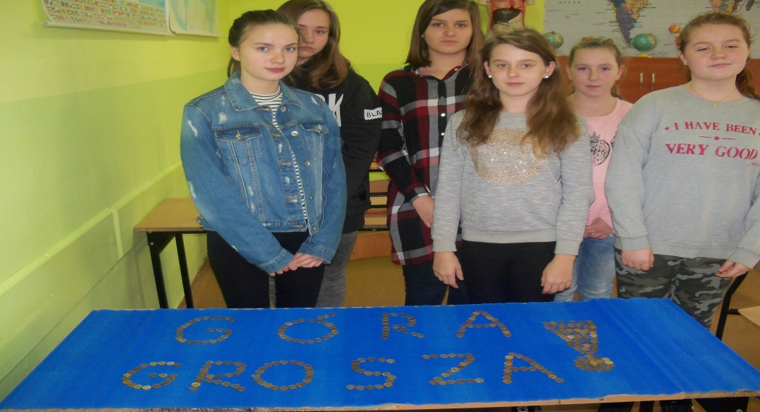
DZIAŁANIA NASZEGO KLUBU
Udział w akcji „Góra grosza”

Slide 5
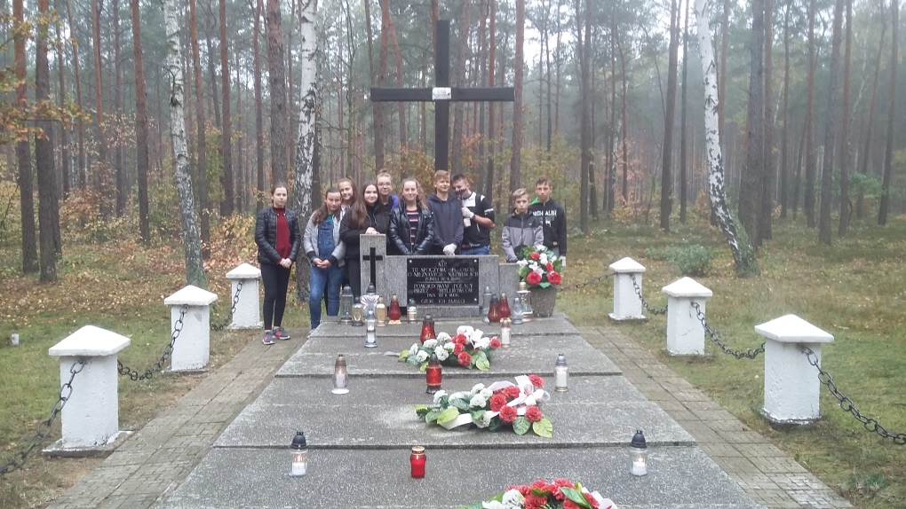
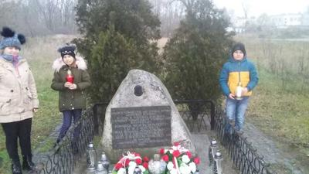
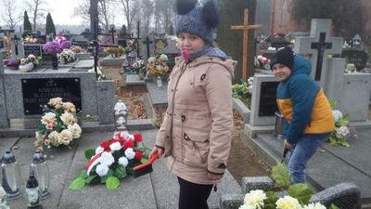
DZIAŁANIA NASZEGO KLUBU
Dbanie o miejsca związane z historią naszej miejscowości

Slide 6
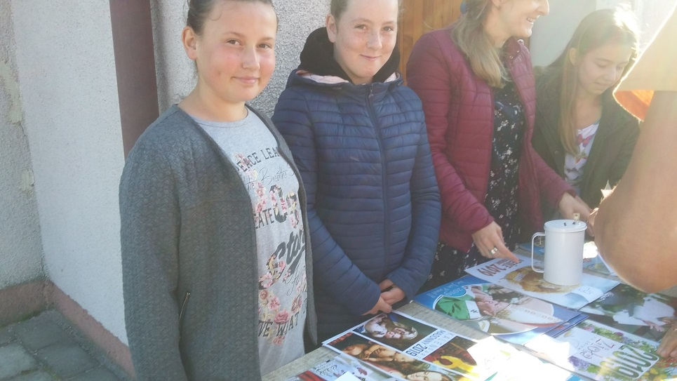
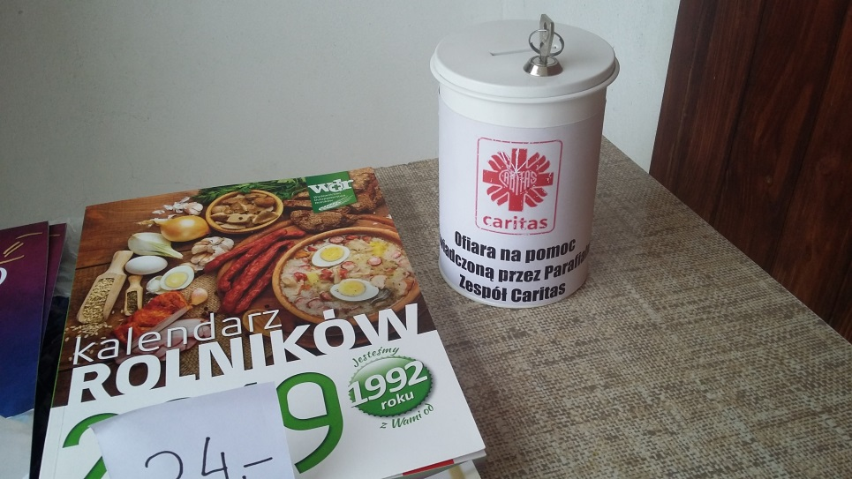

DZIAŁANIA NASZEGO KLUBU
Współpraca z parafialnym zespołem CARITAS

Slide 7
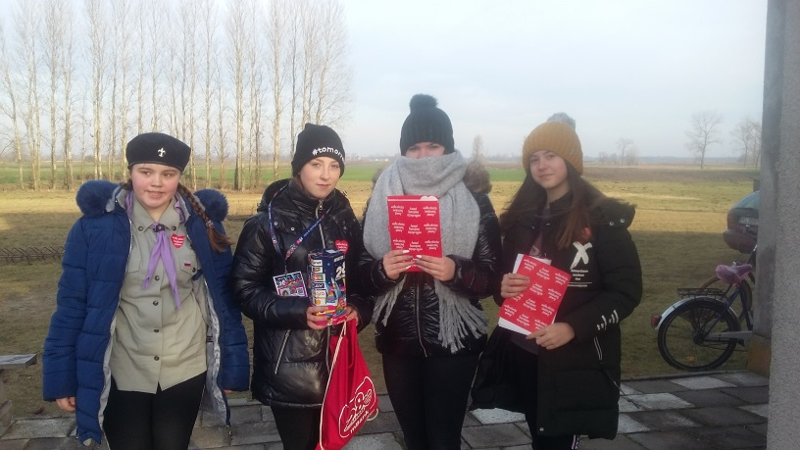
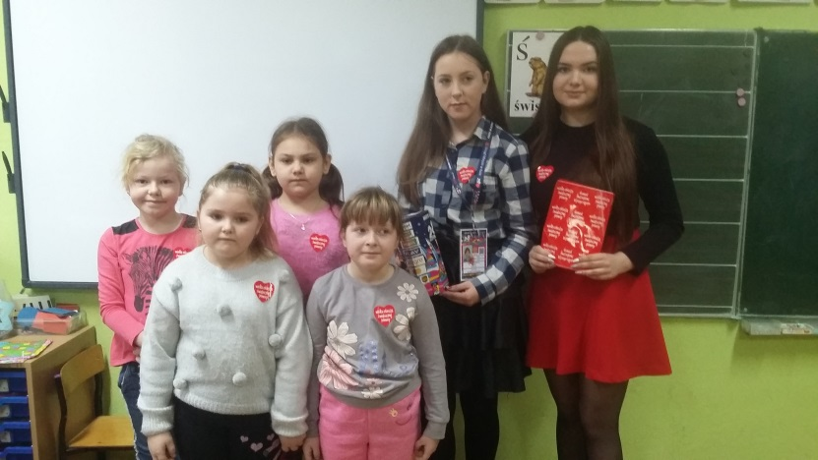
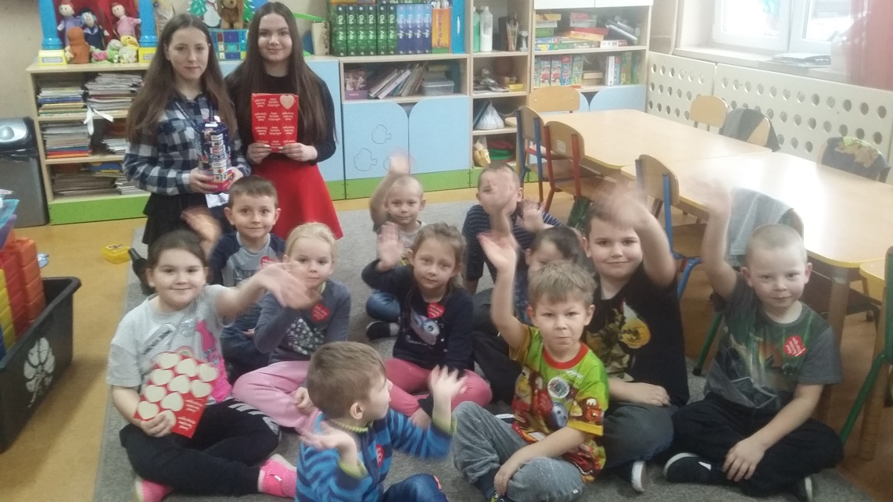
DZIAŁANIA NASZEGO KLUBU
Udział w akcji Wielkiej Orkiestry Świątecznej Pomocy

Slide 8
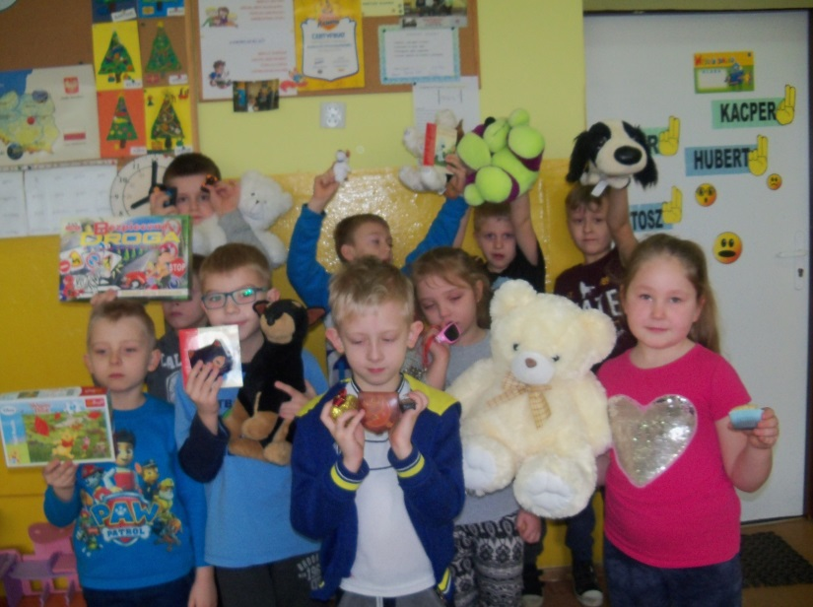
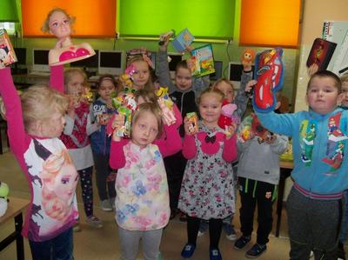
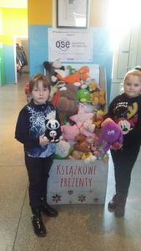
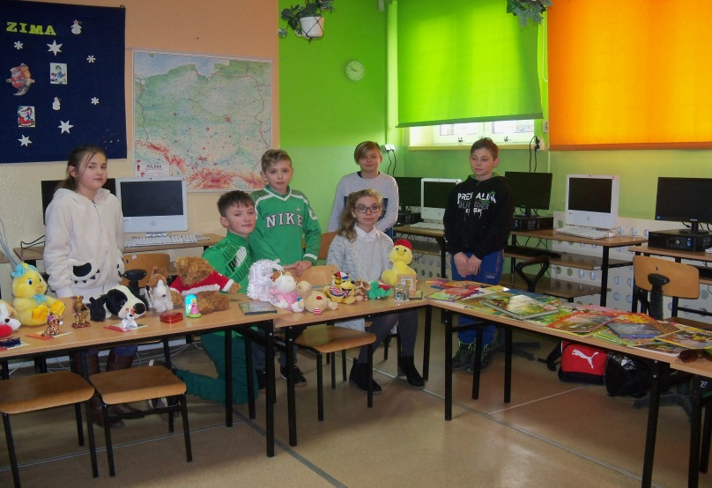
DZIAŁANIA NASZEGO KLUBU
Loterie fantowe

Slide 9
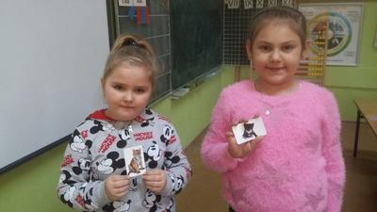
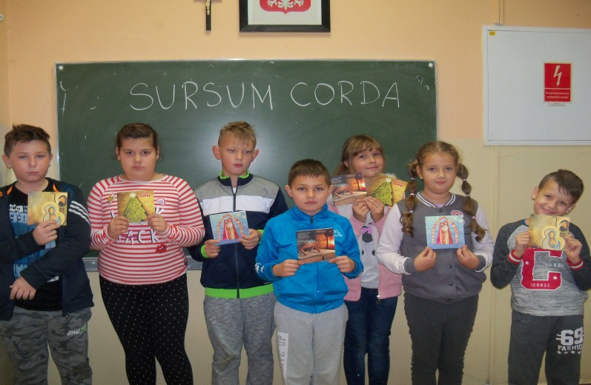
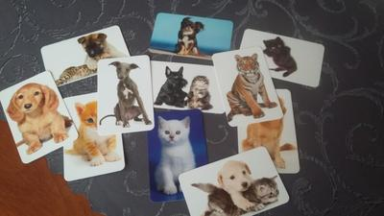
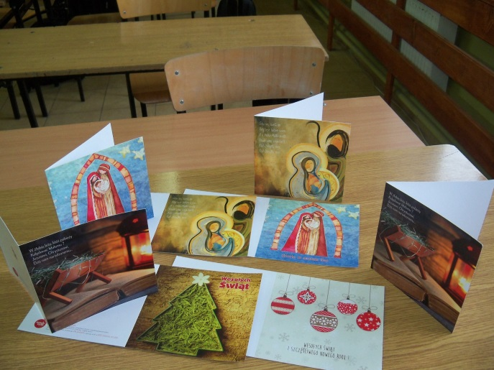
DZIAŁANIA NASZEGO KLUBU
Zbiórki na cele charytatywne

Slide 10
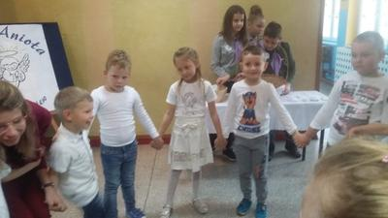
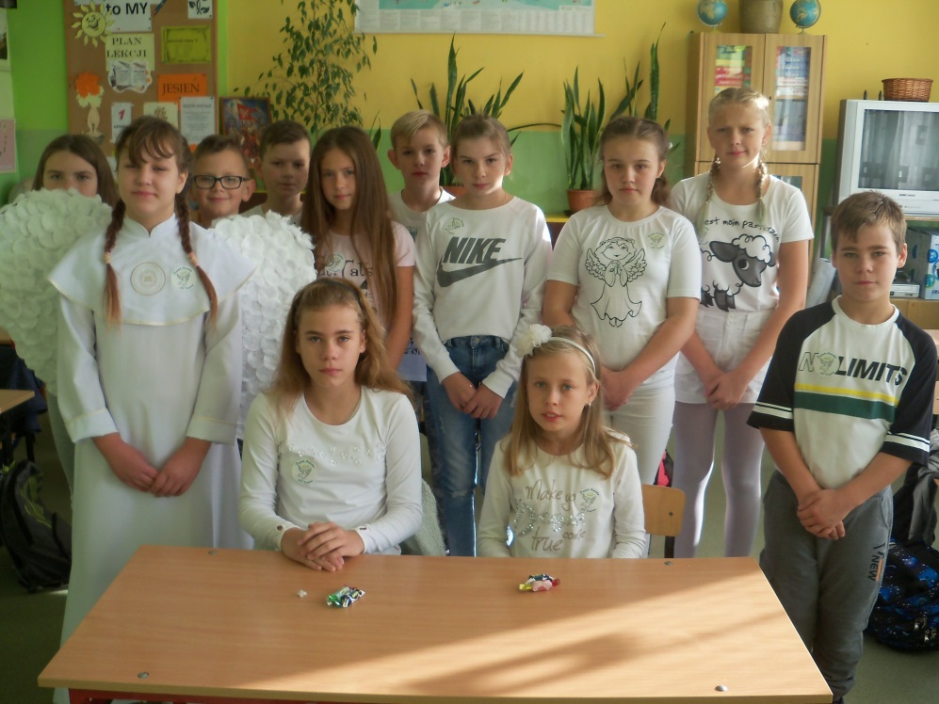
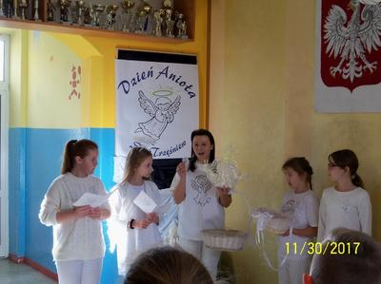
DZIAŁANIA NASZEGO KLUBU
Organizacja Dnia Anioła

Slide 11
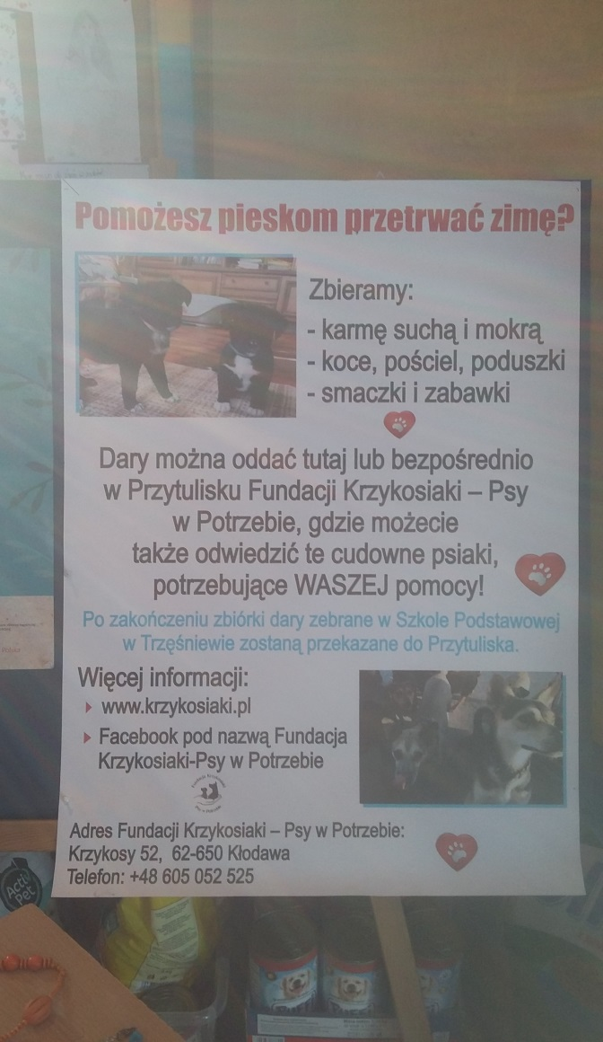
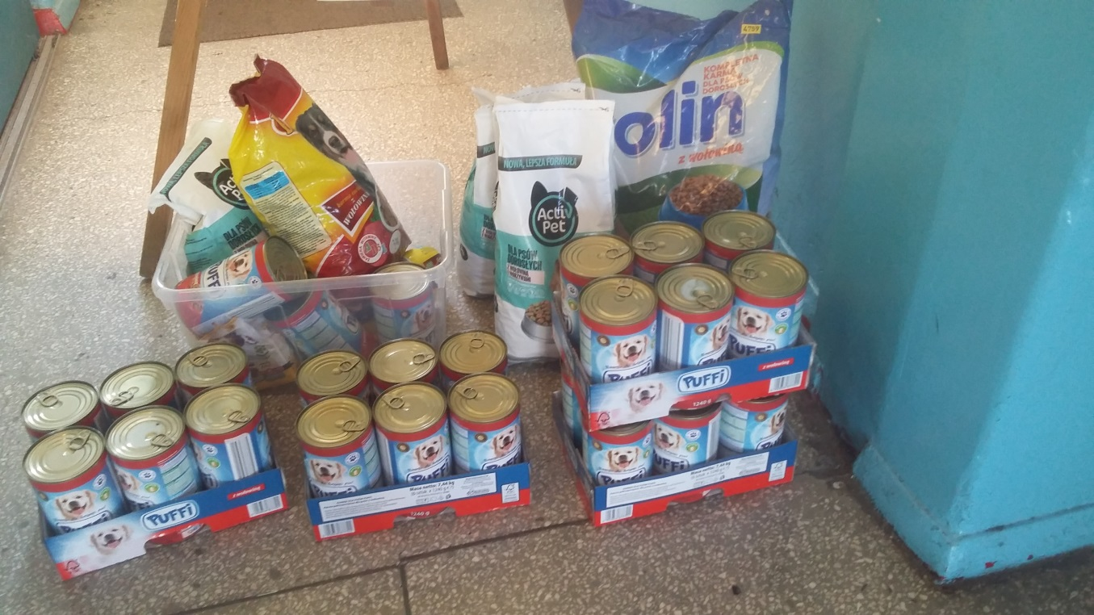
DZIAŁANIA NASZEGO KLUBU
Zbiórki dla schroniska - Psy w potrzebie

Slide 12
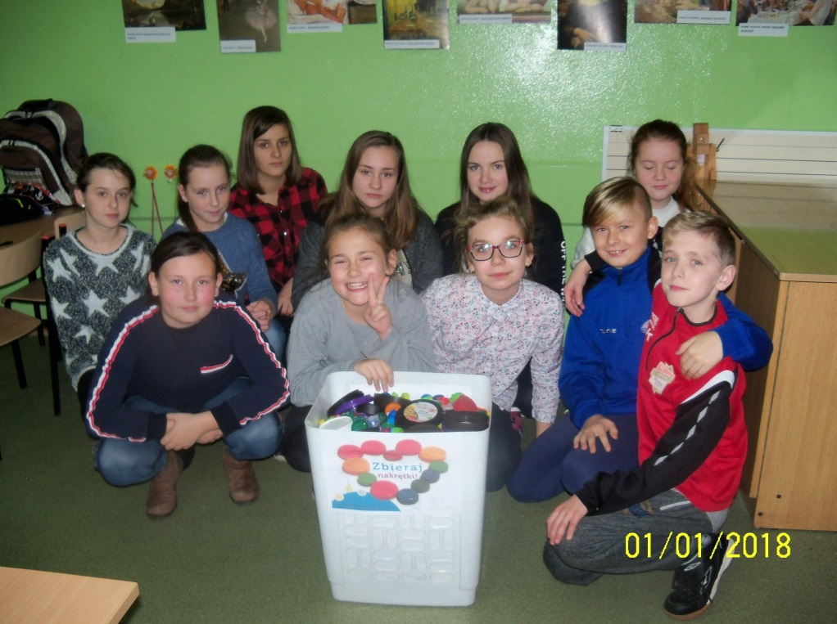

DZIAŁANIA NASZEGO KLUBU
Zbieranie nakrętek

Slide 13

JESTEM WOLONTARIUSZEM, BO…
Lubię pomagać innym. Jestem zadowolona, gdy pomagam potrzebującym i widzę na ich twarzy uśmiech. Robię to z przyjemnością. Moja mama zawsze mówi, że dobro zawsze do nas wraca. Natalka - klasa VII.
Zostałam wolontariuszką, ponieważ lubię pomagać innym. Sprawia mi to wiele radości. Lubię patrzeć na szczęśliwe osoby, którym pomagam. Julka – klasa VIII.
Zostałam wolontariuszką, ponieważ jest to wspaniała forma pomocy innym, lubię zdobywać nowe znajomości. Chcę zaangażować się w życie szkoły. Natalka – klasa VI.

Slide 14
JESTEM WOLONTARIUSZEM, BO…
Zostałam wolontariuszką, ponieważ lubię pomagać innym i czerpię z tego przyjemność. Pomagając potrzebującym równocześnie rozwijam siebie, poznaje nowych ludzi i mam szansę na spędzenie z nimi czasu. Wolontariat pozwala na zdobywanie doświadczenia i nabywanie umiejętności.
Nikola – klasa VII.
Wolontariat jest moim sposobem na pomaganie! Zawsze inspirował mnie św. Mikołaj. Kiedy przeczytałam jego biografię, zachwyciłam się nim. Jego podejście do ludzi i ich potrzeb, oraz to w jaki sposób pomagał innym było dla mnie czymś niezwykłym. Dlatego w miarę swoich możliwości zaczęłam pomagać osobom w swoim otoczeniu. Jednak w "miarę jedzenia apetyt rośnie", dlatego zaczęłam szukać, co mogę jeszcze zrobić dla innych. Dlatego właśnie wolontariat szkolny dał mi tę możliwość, żeby moje horyzonty pomagania innym i dania coś od siebie były większe. Mam nadzieje, że moje doświadczenie bycia wolontariuszką, posłuży mi w przyszłości do bycia lepszym i pomocnym człowiekiem. Helenka – klasa VII

Slide 15
JESTEM WOLONTARIUSZEM, BO…
Jestem w wolontariacie ponieważ chcę: bezinteresownie pomagać potrzebującym i brać udział w różnych akcjach charytatywnych. Mateusz – klasa VI.
Chcę pomagać i angażować się w akcje charytatywne w szkole. Oliwia – klasa VI.
Wolontariat polega na dobrowolnym, w pełni świadomym, jak i bezinteresownym pomaganiu osobom. Właśnie z tych argumentów dołączyłam do wolontariatu u nas w szkole. Bardzo chciałam wspierać różne schroniska, osoby starsze, chore, jak i również pomagać zdrowym osobom, które nieraz potrzebują mieć dobrą koleżankę do wyżalenia się, czy nawet do pogadania. Bardzo mnie to cieszy, jak u osób którym pomogłam, pojawiał się uśmiech na twarzy. Olga – klasa VIII.

Slide 16

„Kiedy pomagamy innym, pomagamy sobie, ponieważ wszelkie dobro, które dajemy, zatacza koło i wraca do nas.”
Flora Edwards

